Slide 1




CHÀO MỪNG QUÝ THẦY CÔ GIÁO VÀ CÁC EM ĐẾN VỚI TIẾT HỌC!
Giáo viên: Nguyễn Thị Huyền Thương
Đơn vị: Trường THCS Hua La

Slide 2
MÔN TOÁN 6 - Bài 2
TẬP HỢP CÁC SỐ NGUYÊN (tiết 1)

Slide 3

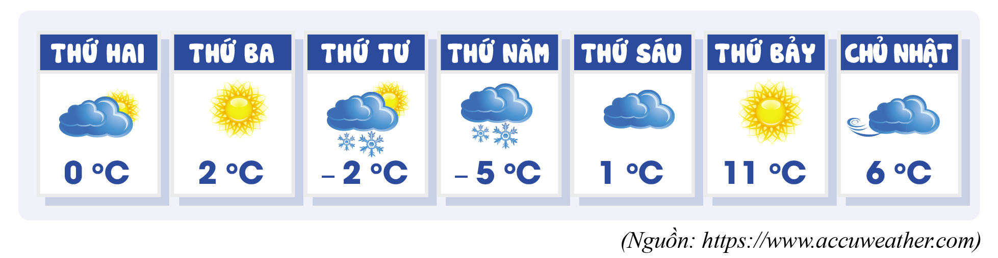
Chỉ ra các số nguyên âm vừa thống kê và nêu cách nhận biết số nguyên âm?
HOẠT ĐỘNG MỞ ĐẦU
Nhiệm vụ của các bạn là lắng nghe bản tin dự báo thời tiết và ghi lại nhiệt độ thấp nhất của thành phố Niu Oóc (New York) Mỹ trong các ngày từ 06/01/2020 (thứ Hai) đến 12/01/2020 (Chủ nhật).
Đáp án:

Slide 4
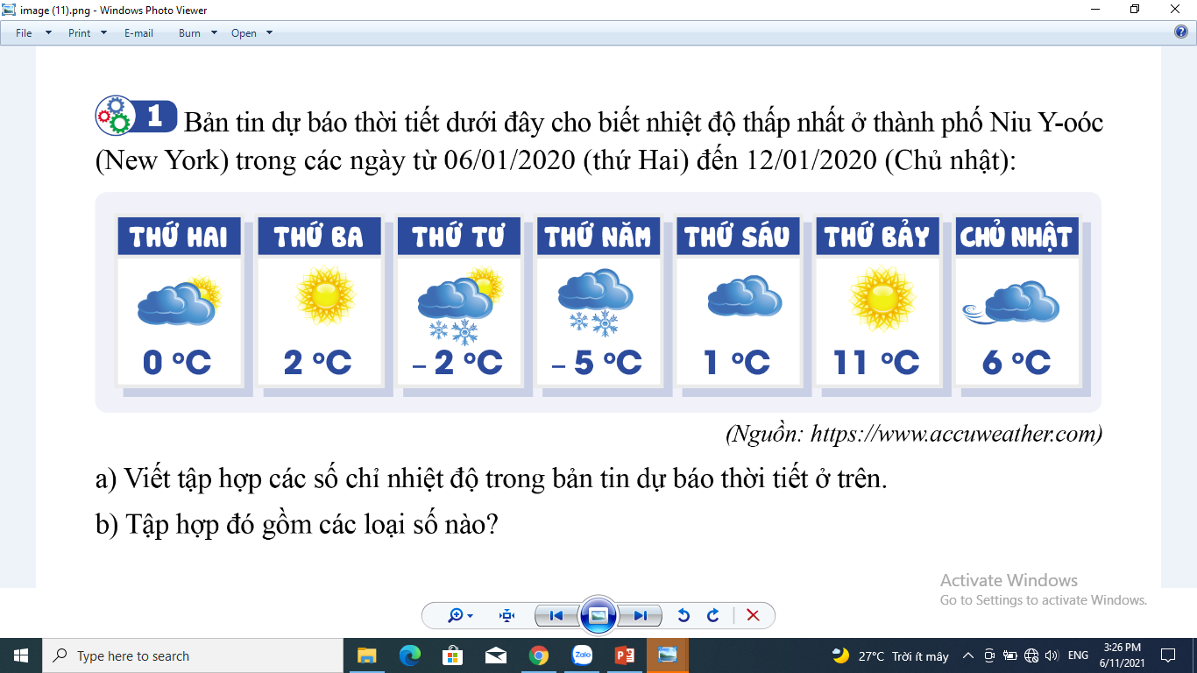
Số nguyên âm: - 2, -5
Số nguyên dương
Số tự nhiên: 0, 1, 2, 6, 11

Slide 5
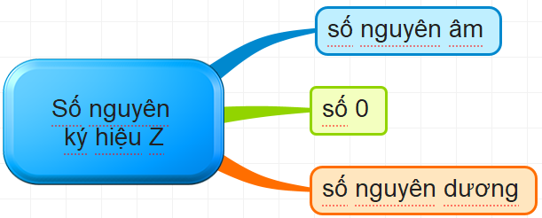
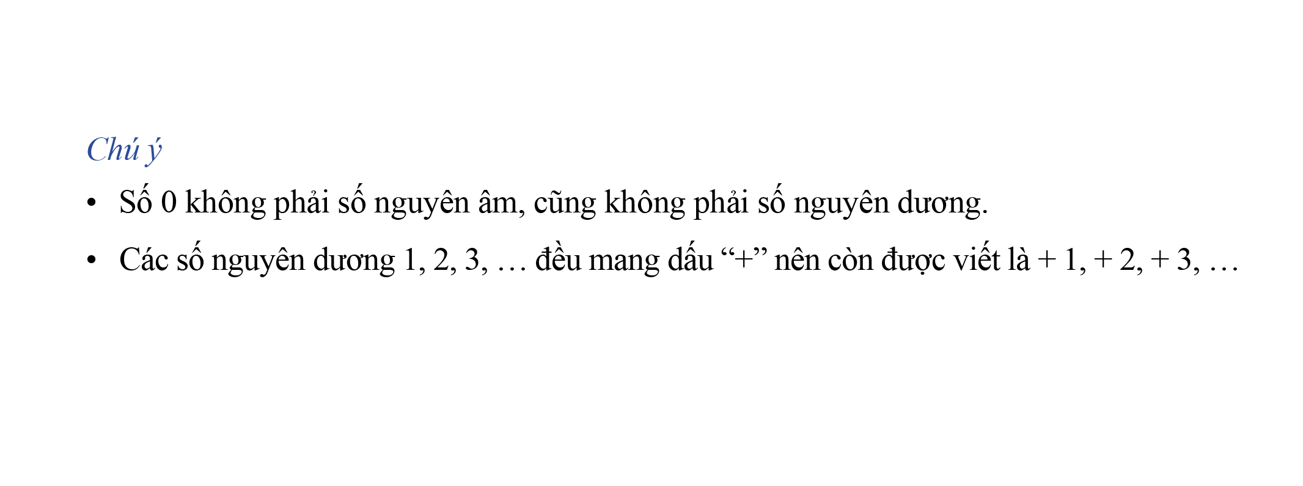

Slide 6
Ví dụ 1: Số nào là số nguyên, số nào không là số nguyên trong các số sau:
Ví dụ 2: Xác định tính đúng, sai của mỗi phát biểu sau:
Mỗi số tự nhiên đều là số nguyên
Mỗi số tự nhiên đều là số nguyên dương
Đúng
(gồm số 0 và số nguyên dương : 1, 2, 3…)
Sai
(số 0 không là số nguyên dương)

Slide 7
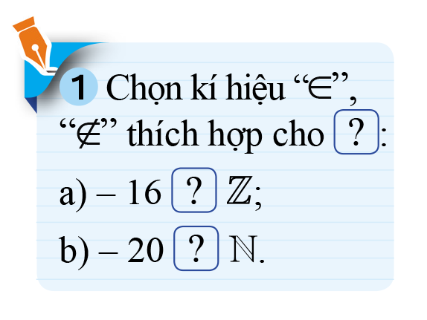

Slide 8
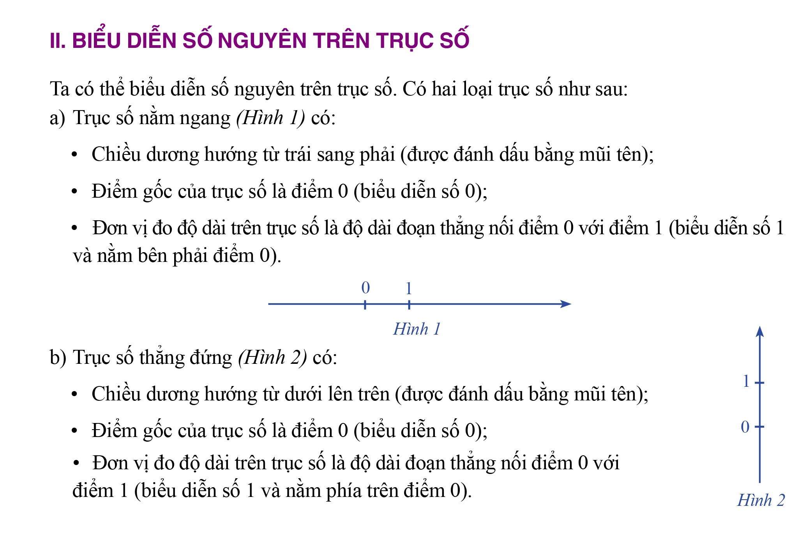


Trục số:
Trục số nằm ngang
Hoạt động nhóm: Quan sát hình 1, 2, kết hợp đọc thông tin SGK để điền vào bảng:
Trục số thẳng đứng
Đặc điểm | Trục số nằm ngang | Trục số thẳng đứng
Chiều dương (Chiều mũi tên) hướng từ:
Điểm gốc của trục số là:
Đơn vị đo độ dài trên trục số là đoạn thẳng nối điểm 0 với điểm 1. Điểm 1 là điểm biểu diễn số 1 và nằm ở:

Slide 9
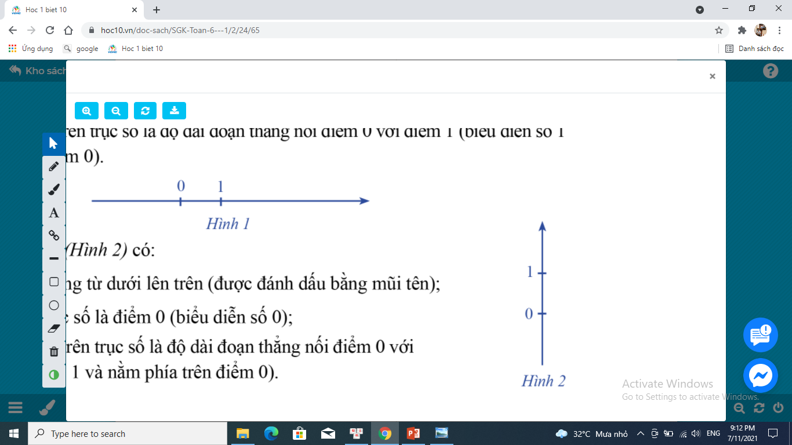

b) Trục số thẳng đứng
a) Trục số nằm ngang
Điểm gốc
Chiều dương
Chiều dương
Điểm gốc
Đặc điểm | Trục số nằm ngang | Trục số thẳng đứng
Chiều dương (Chiều mũi tên) hướng từ:
Điểm gốc của trục số là:
Đơn vị đo độ dài trên trục số là đoạn thẳng nối điểm 0 với điểm 1. Điểm 1 là điểm biểu diễn số 1 và nằm ở:
Trái sang phải
Dưới lên trên
Điểm 0
Điểm 0
bên phải điểm 0
phía trên điểm 0

Slide 10
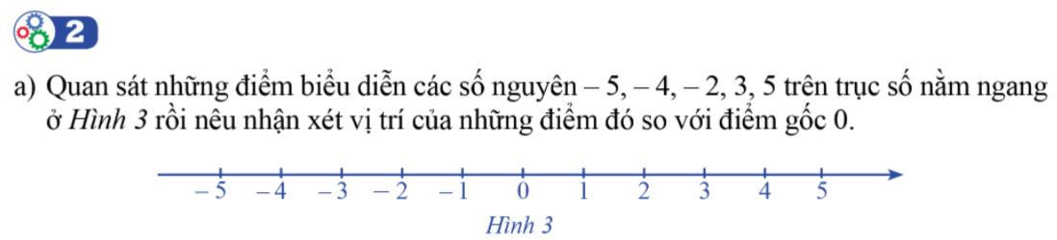
Các số nguyên âm: -5; -4; -2 nằm bên trái điểm gốc 0
Các số nguyên dương: 3; 5 nằm bên phải điểm gốc 0

Slide 11
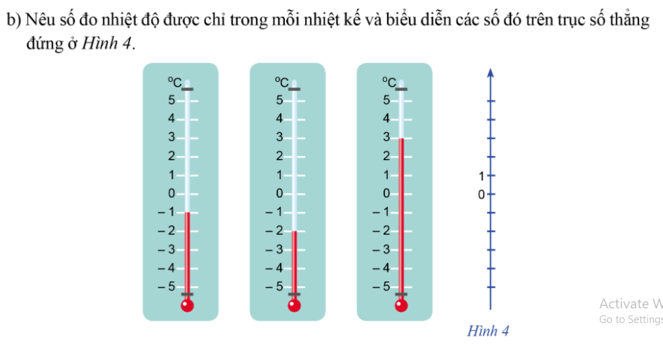
3
-1
-2

Slide 12
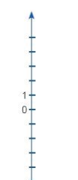
-5
-4
-3
-2
-1
0
1
2
3
4
5
3
Hãy nhận xét vị trí các số nguyên âm, số nguyên dương so với điểm 0 trên trục số?
-1
-2
Trục số thẳng đứng
Trục số nằm ngang
BD số nguyên dương
BD số nguyên âm
BD số nguyên dương
BD số nguyên âm

Slide 13

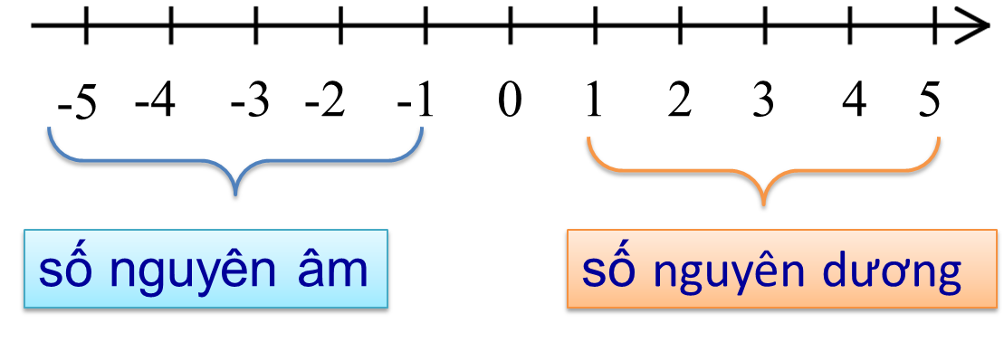
Kiến thức trọng tâm:
Trên trục số nằm ngang, điểm biểu diễn số nguyên âm nằm bên trái điểm 0, điểm biểu diễn số nguyên dương nằm bên phải số 0.
- Trên trục số thẳng đứng, điểm biểu diễn số nguyên âm nằm phía dưới điểm 0, điểm biểu diễn số nguyên dương nằm phía trên số 0.
Số nguyên dương
Số nguyên âm

Slide 14
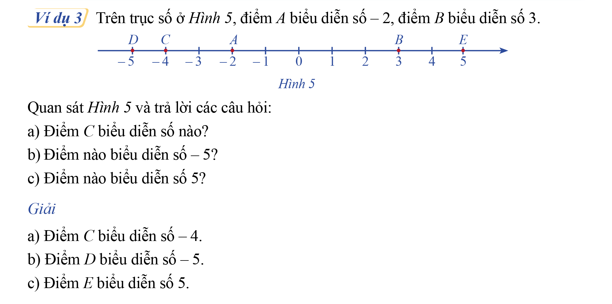

Slide 15
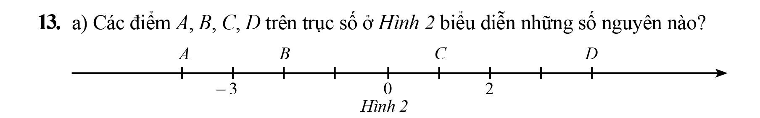
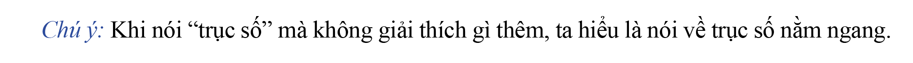
Điểm A biểu diễn số -4
Điểm C biểu diễn số 1
Điểm B biểu diễn số -2
Điểm D biểu diễn số 4

Slide 16


Slide 17
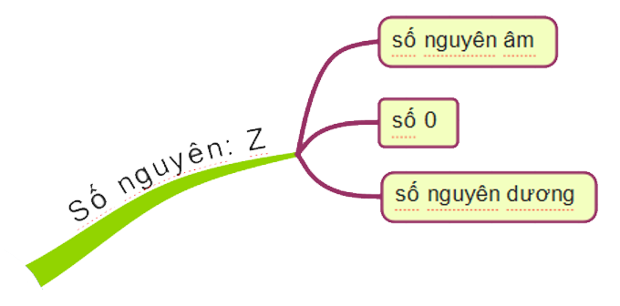
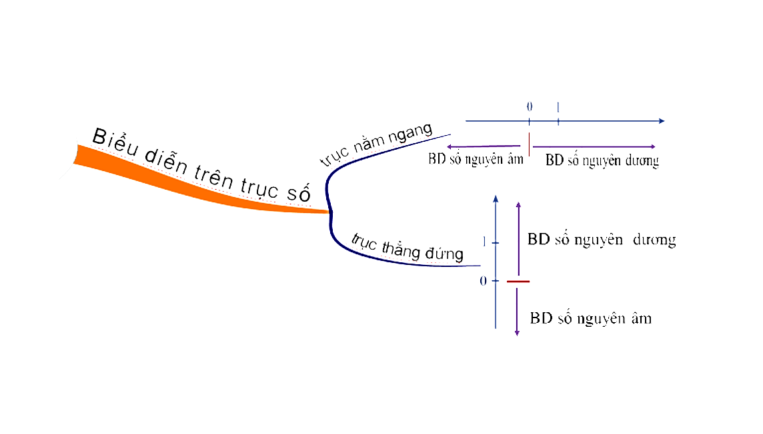


Slide 18


MẢNH GHÉP BÍ ẨN

Slide 19
CÁCH CHƠI
Các em hãy lật các mảnh ghép bằng cách trả lời đúng các câu hỏi tương ứng với mỗi mảnh ghép để đoán xem bức tranh phía sau mảnh ghép có nội dung gì
Có 4 mảnh ghép ứng với 4 câu hỏi.
Mỗi câu hỏi có thời gian suy nghĩ là 15 giây.
Trả lời đúng mỗi câu hỏi được mở 1 mảnh ghép và tương ứng là 10 điểm
Phải lật được ít nhất 3 mảnh ghép mới được trả lời nội dung bức tranh

Slide 20

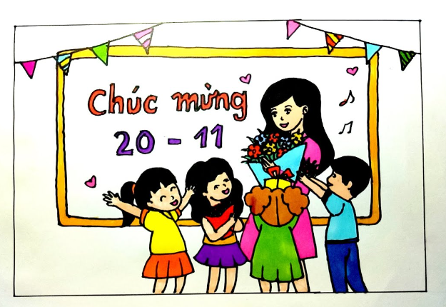
1
1
2
2
3
4
3
4

Slide 21

Câu 1: Trên trục số nằm ngang:
A. Các điểm biểu diễn số nguyên âm nằm bên trái điểm 0.
B. Các điểm biểu diễn số nguyên
dương nằm bên trái điểm 0.
C. Các điểm biểu diễn số nguyên âm nằm bên phải điểm 0.
D. Các điểm biểu diễn số nguyên âm nằm bên phải điểm biểu diễn số nguyên dương.

Slide 22
Câu 2: Các điểm biểu diễn số nguyên A; B; C; D trên trục số sau lần lượt là
C
A
B
D
-4
-2
-1
0
1
A. -5; -3; 2; 3
B. 2; 3; -3; -5
C. -3; 2; -5; 3
D. -3; -5; 2; 3

Slide 23
Câu 3: Khẳng định nào sau đây là đúng?
A. Tập hợp các số nguyên là tập
hợp gồm các số nguyên âm và các số nguyên dương.
B. Tập hợp các số nguyên là tập hợp gồm các số nguyên âm, số 0 và số nguyên dương.
C. Tập hợp các số nguyên kí hiệu là
Ζ trong đó Ζ = -2; -1; 0; 1; 2.
D. Tập hợp các số nguyên không có số 0.

Slide 24
Câu 4: Trong các số sau có bao nhiêu số nguyên dương: -1; 0; 2; 4; -7; 5; -9; 3,5?
A. 2.
B. 3.
C. 4.
D. 5.

Slide 25
Từ ngày 26/8 đến ngày 30/8/1975, tại Warszawa - thủ đô Ba Lan - diễn ra hội nghị Liên hiệp quốc tế Các công đoàn giáo dục (FISE) với 57 nước tham dự, trong đó có Công đoàn Giáo dục Việt Nam. Hội nghị quyết định lấy ngày 20/11/1958 là Ngày Quốc tế Hiến chương các nhà giáo.
- Ở Việt Nam, lần đầu tiên ngày "Quốc tế Hiến chương các nhà giáo" được tổ chức trên toàn miền Bắc vào ngày 20/11/1958.
- Sau khi Việt Nam thống nhất đất nước, ngày này đã trở thành ngày truyền thống của ngành giáo dục Việt Nam. Vào ngày 28/9/1982, Hội đồng Bộ trưởng (nay là Chính phủ) đã ban hành quyết định lấy ngày 20/11 hàng năm là Ngày Nhà giáo Việt Nam.
- Ngày 20/11/1982, lễ kỷ niệm ngày Nhà giáo Việt Nam đầu tiên được tiến hành trọng thể trên khắp mọi miền đất nước. Và kể từ đó đến nay, đây là ngày truyền thống của ngành Giáo dục Việt Nam để tôn vinh những người làm công tác trồng người cũng như thể hiện truyền thống tôn sư trọng đạo của đất nước ta.

Slide 26
Bài 1: Chọn kí hiệu thích hợp cho

Slide 27
Bài 2 (B4/SGK/ 69)
Quan sát trục số:
Tìm khoảng cách từ điểm O đến điểm A
Tìm trên trục số các điểm cách O một khoảng là 5 đơn vị?
A
O
-5
-2
0
1
5
2 đơn vị

Slide 28
HƯỚNG DẪN TỰ HỌC Ở NHÀ
- Đọc lại toàn bộ nội dung bài đã học.
- Học thuộc: thế nào là số nguyên dương, các thành phần của tập hợp các số nguyên, vị trí các loại điểm trên trục số.
- Làm bài tập 1; 2, 3 SGK trang 69.
- Đọc nội dung phần còn lại của bài, tiết sau học tiếp.

